Slide 1


Slide 2

MCGA
(Medicinal Cannabis Green House)
Elkin Alejandro Ledesma Narvaez
Angie Tatiana Perez Muñoz
Andrés Felipe Fernández Ríos

Slide 3

Diagrama de red para comunicación de sensores y funcionamiento general
Micro
SD
Nodo Edge
Chat Usuario
Nodo Emisor T-C-L
Nodo Emisor H-S

Slide 4



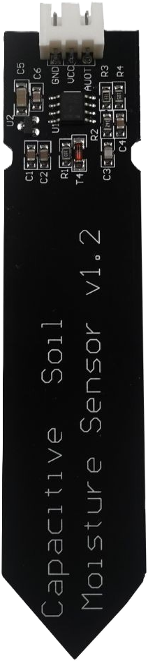
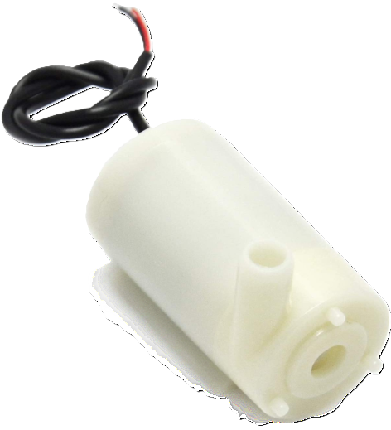
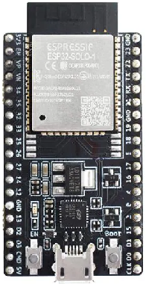
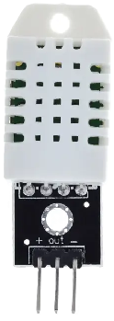
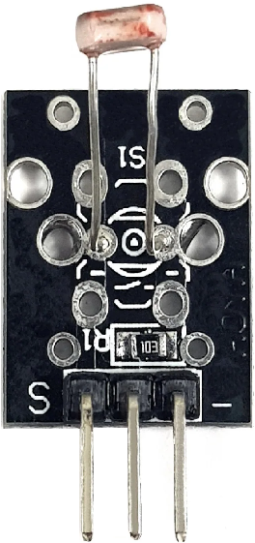
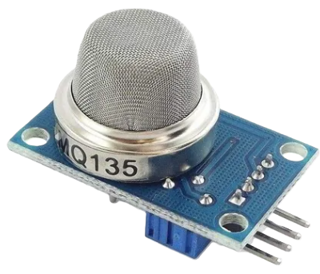

Nodos emisores
T-C-L
HS
Sensor de temperatura y Humedad ambiente
Sensor de humedad del suelo
ESP32
KY018
DHT22
Q135
ESP32
SEN0193

Slide 5



Nodo receptor
Recibe los datos de los 2 emisores
Envía a un Bot de Telegram
Los enruta a diferentes tareas y genera alertas
ESP-NOW
Nota: Para garantizar que los emisores y el receptor operen en la misma frecuencia, se usa un mismo canal Wi-fi (canal 6)

Slide 6

Configuración y lectura de sensores en cada nodo emisor
Nodo | Sensor | Pin | Lógica de Lectura | Tareas FreeRTOS
Emisor T-C-L | DHT22 LDR MQ5 | 5 32 23 | dht.readTemperature() dht.readHumidity() analogRead(LDR_PIN) analogRead(MQ5_PIN) Cada 10 segundos | vtaskTemp () vtaskhum() vtaskLuz() vtaskCO()
Emisor HS-PUMP | Sensor de humedad Soíl | 34 23 | analogRead() map(raw,2590,1200,0,100) Cada 10 segundos | vTaskHumS()
Nota: En cada nodo se crea una única tarea que se encarga de leer el sensor y llamar a la función esp_now_send()

Slide 7

Comunicación entre nodos
Protocolo ESP-NOW
Protocolo de comunicación para malla de dispositivos
Inicialización
En cada emisor se añade el MAC del receptor
Se establece un modo Wi-fi_STA para todos los nodos
Peers
Se obtiene el canal dinámico (canal 6)
En el receptor se añade cada MAC de los emisores en una peer list del ESP_NOW
Nodo Receptor
Nodo Emisor T-C-L
Nodo Emisor HS
Nota: El receptor verifica el origen de los mensajes comparando la MAC recibida y el tamaño

Slide 8

Integración con Telegram Bot
1
El receptor recibe datos de los emisores por ESP_NOW
2
Se encola el mensaje de alerta en msgQueue
3
TelegramTask recupera el texto y llama a la función bot.sendMessage()
4
5
El mensaje viaja por HTTPS a los servidores de Telegram
El usuario ve la notificación en su chat
Nodo Receptor
HTTPS
ESP32
Telegram Chat

Slide 9
Integración SD y recopilación de datos
1
El receptor recibe datos de los emisores por ESP_NOW
2
Obtiene los datos de cada sensor
3
Escribe en un archivo .txt la información cada 30 segundos
4
Guarda un archivo cada hora en una carpeta diaria
Nodo Receptor
SD Card
ESP32
Carpetas

Slide 10
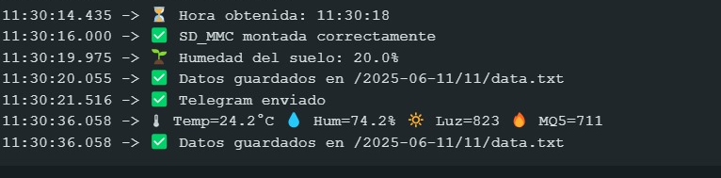
Resultados
ALERTAS Y LECTURAS EN ARDUINO

Slide 11
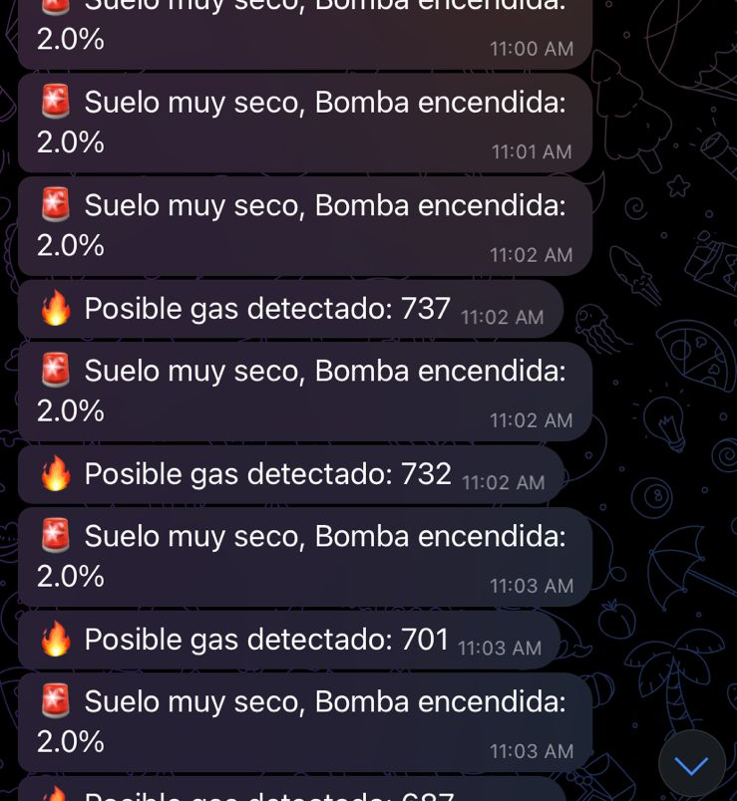
Resultados
MENSAGE TELEGRAM

Slide 12
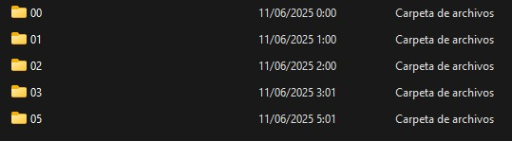
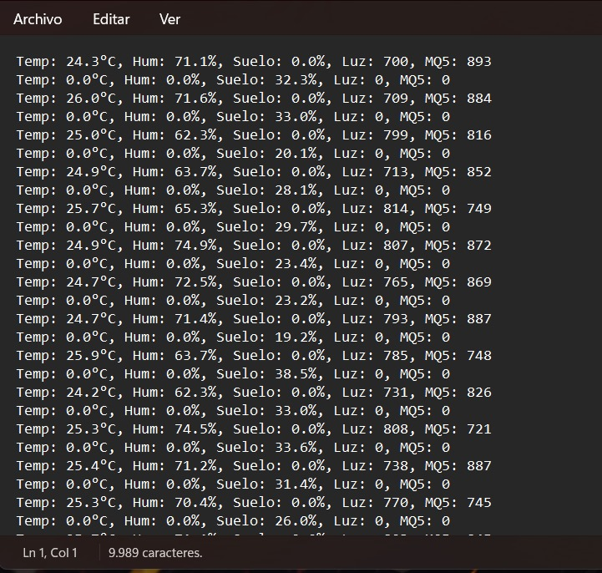
Resultados
DIA
CARPETAS
HORA
UNA LINEA
CADA 30s
DATOS .txt

Slide 13


